Slide 1

Formations Cybersécurité CERTA-Cisco
Attaques de couche 3
4 Juin 2020
Christophe Dolinsek Directeur du programme Cisco Networking Academy France
Patrick Sas Responsable technique Cisco Networking Academy France
Valérie Martinez Responsable partenariat Certa - Instructeurs ITC Certa
Pascal Moussier

Slide 2
Webinaire Formations Certa – Cisco CyberOPS
Mardi 4 Juin 2020 - 11h00
Agenda
  Rappels : Organisation de la formation, les examens, les attestations …
  Point technique : Les attaques de couche 3
  Questions - Réponses

Slide 3
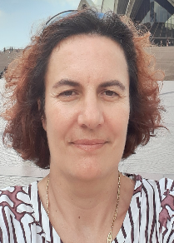

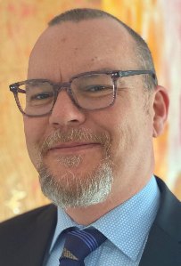
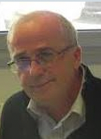
Une équipe pour vous accompagner
Eric Deschaintre | IA-IPR Economie Gestion Académie de Strasbourg
Valérie Martinez | BTS SIO - Enseignante SISR Lycée du Grand Nouméa Instructrice ITC CERTA Référente Partenariat Cisco-Certa
Pascal Moussier | BTS SIO – Enseignant SISR Lycée Louis Armand – Instructeur ITC CERTA
Christophe Dolinsek | Directeur du programme Cisco Networking Academy France
Patrick Sas | Responsable technique Cisco Networking Academy France

Slide 4
Organisation de la formation
  Examens : l’onglet Tâches : vous permet d’accéder directement aux examens de fin de chapitre, examen final, aux examens complémentaires (examen blancs), au commentaire sur le cours (test obligatoire pour débloquer l’accès à l’examen final)
  Des ouvertures des examens finaux pour CyberOps tous les 15 jours
  Statistiques (cf diapo suivante), planning de mai

Slide 5
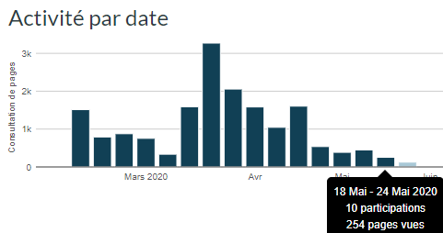
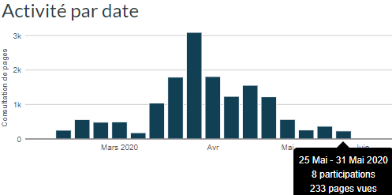
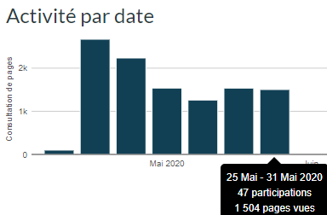
Statistiques - suivi
Introduction à la cybersécurité
Cybersécurité Essentials
CCNA Cyberops

Slide 6

Webinaire d’accompagnement
Questions / Réponses
(PM.PS.CD)
11.00 – 12.00
Ouverture des examens finaux et commentaires sur le cours
Webinaire d’accompagnement
Questions / Réponses
(PM.PS.CD)
11.00 – 12.00
Ouverture des examens finaux et commentaires sur le cours

Slide 7
Les attaques de couche 3
Patrick SAS
Responsable technique Cisco NetAcad France
4 Juin 2020

Slide 8
La reconnaissance
La première phase d’une attaque est la reconnaissance.
Le pirate commence généralement pat une écoute passive avec Wireshark.
Le réseau est « bavard » et transmets des informations si celui-ci est configuré par défaut.
Nous pouvons commencer par écouter le trafic multicast qui peux indiquer au pirate les types de protocoles implémentés sur le réseau .

Slide 9
Adresses Multicast réservées
Le bloc de 224.0.0.0 à 224.0.0.255 est réservé pour le contrôle du réseau local.
Les autres blocs sont publics et la plage 239.0.0.0 est réservée pour le multicast privé. Par exemple, l’adresse 239.255.255.250 est réservé pour les périphériques UPnP (Universal Plug and Play) qui permet à un périphérique dit Smart (imprimante connectée, Smart TV) de se connecter au réseau et d’annoncer ses capacités et son état aux autres périphériques.

Slide 10
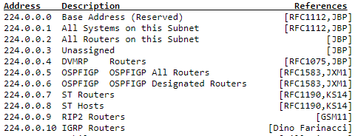
Contrôle du réseau Local
Vous avez ici, un extrait de la RFC 1112, qui liste toutes les adresses de ce bloc et les protocoles associés.
Arrêtons-nous sur les 224.0.0.5 (tous les routeurs OSPF) et 224.0.0.6 (Designated Router OSPF)
Que peux se dire le pirate si il reçoit du trafic sur ces adresses?

Slide 11
Les attaques de couche 3
Attaque sur OSPF

Slide 12
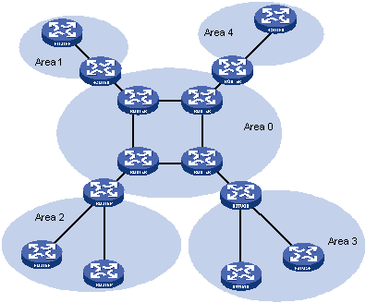
OSPF
Protocole de routage à état de lien.
Les routeurs communiquent à l’aide des LSAs et échangent leur LSDB (Link State DataBase ou table de topologie)
Une relation de voisinage est établie et maintenue à l’aide du message Hello

Slide 13
OSPF (Suite)
Le paramétrage d’OSPF se fait de la manière suivante.
  Router(config)# router ospf 100
  Router(config-router)#network 10.10.10.0 0.0.0.255 area 0
Cette commande a deux effets :
  Elle annonce cette route aux routeurs voisins
  Elle active le process OSPF Hello sur l’interface liée au réseau annoncé
Pour empêcher la diffusion de ces messages sur les interfaces connectées au LAN
  Router(config-router)#passive-interface fastethernet0/0

Slide 14
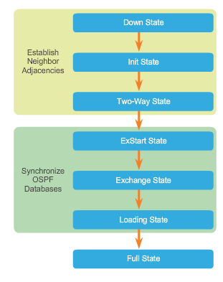
Etablissement de la relation de voisinage
Quand un routeur est configuré en OSPF il suit les étapes suivantes:
Créer des relations avec les voisins
Echanger les tables LSDB (Link State Data Base)
Déterminer les meilleures routes
Converger
Les différentes étapes sont affichées ci-contre.

Slide 15
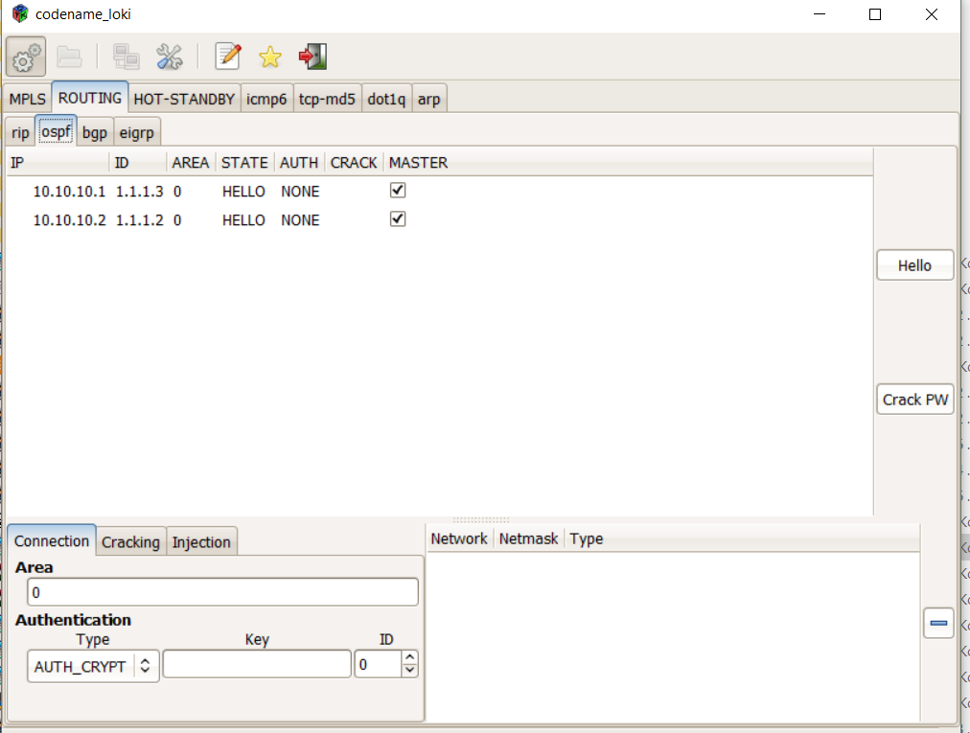
Exploitation
Loki est un outil présent dans la distribution de Kali.
Il permet de réaliser des attaques sur différents protocoles, notamment les protocoles réseaux
L’écran nous montre qu’il a détecté deux routeurs OSPF sans authentification

Slide 16

Exploitation
A l’aide de cet outil nous allons envoyer des paquets Hello pour établir une relation de voisinage
Nous pouvons vérifier sur le routeur OSPF si la relation est établie
Le pirate est maintenant inséré dans l’aire OSPF et peut ainsi connaître les différentes routes au sein de l’architecture

Slide 17
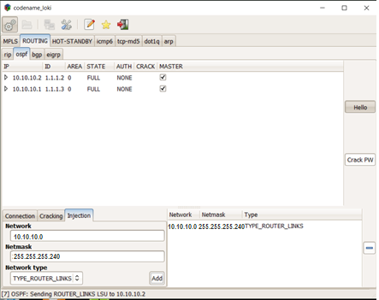
Attaque en détournement de Flux
Pour pouvoir router le flux vers la machine du pirate nous allons injecter une nouvelle route vers le réseau 10.10.10.0

Slide 18
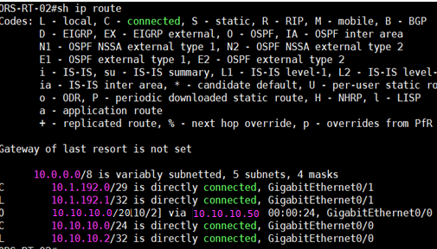
Résultats
En visualisant la table de routage nous constatons qu’une nouvelle route a été insérée pointant vers la machine du pirate…

Slide 19
Protection
Désactiver le process Hello sur les interfaces connectées au LAN
Authentifier les mises à jour OSPF avec un ou plusieurs mots de passe.
  R(config)#router OSPF 10
  R(config-router)# area 0 authentication message-digest
  R(config-if)#ip ospf message-digest-key 1 md5 Cisco123
  Message-gest-key 1 représente le key-id
  MD5 le type de hash employé
  Cisco123 le password

Slide 20
Les attaques de couche 3
Attaque sur HSRP

Slide 21
HSRP Hot Standby Routing Protocol
Dans les principes de Sécurité, nous devons aussi assurer la disponibilité de l’architecture, c’est pourquoi nous cherchons à éliminer les SPOF (Single Point of Failure) en implémentant des protocoles comme HSRP (Cisco), VRRP (autres constructeurs) et GLBP (Cisco)
Les deux premiers permettent de mettre ne place une solution de Failover (Actif/Standby) et le dernier une solution de failover (Active/Active) donc avec un équilibrage de charge

Slide 22
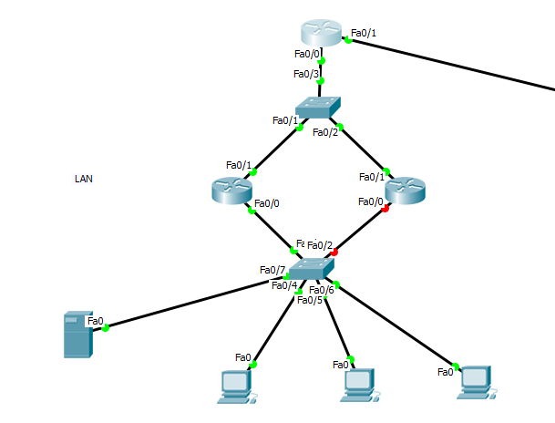
Principe d’architecture
Les deux routeurs ont une adresse IP et partagent une adresse IP virtuelle ou VIP
Le maître de l’architecture distribue l’adresse MAC virtuelle aux clients
000.0c07.AC** où les ** représentent le groupe HSRP.

Slide 23
Désignation du Maître d’Architecture
Ci-contre vous avez la configuration à mettre en œuvre sur le routeur
Le Master est le routeur avec le niveau de priorité le plus élevé
  Routeur(config)# interface fa 0/0
  Routeur(config-if)# Ip address 172.16.0.254 255.255.255.0
  Routeur(config-if)# standby 10 name test
  Routeur(config-if)# standby 10 ip 172.16.0.200
    Adresse IP virtuelle attribuée au groupe de machines
Routeur(config-if)#standby 10 priority 105
Routeur(config-if)#standby 10 preempt

Slide 24
Risque sur HSRP
Le maître indique aux clients l’adresse Mac de la VIP et donc l’adresse de la passerelle par défaut.
SI un pirate usurpe ce rôle, il peut donc distribuer sa propre adresse MAC et devenir la passerelle par défaut.
De plus, si il reroute le trafic intercepté, il peut faire une attaque du type Man In the Middle

Slide 25
Gestion du trafic
Les routeurs communiquent sur l’adresse 224.0.0.2 (tous les routeurs) en UDP sur le port 1985
Les timers sont de 3s pour le Hello et 10s pour le holdtime
Possibilité de faire du tracking sur les interfaces n’appartenant au groupe HSRP pour assure la fiabilité

Slide 26
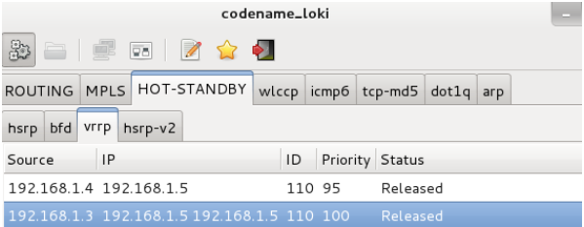
L’attaque
Après avoir identifié le maitre, le pirate pourra définir une route par défaut vers celui-ci, afin de rerouter le trafic intercepté.
Pour devenir le maître de l’infrastructure, il suffit de générer des paquets HSRP avec un niveau de priorité à 255 (supérieur à celui du maître actuel)
Pour les générer vous pouvez utiliser Yersinia ou Loki

Slide 27
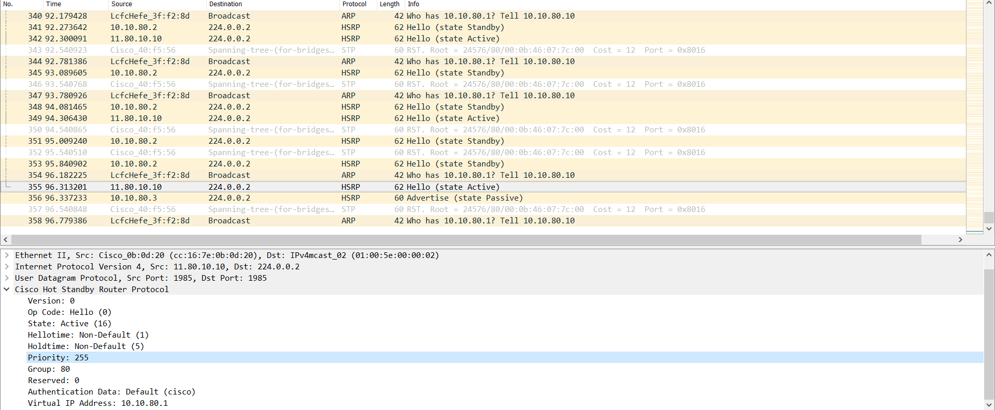
Capture des échanges

Slide 28
La protection
Utiliser la version 2 du protocole HSRP
Les routeurs communiquent sur l’adresse 224.0.0.102.
Authentifier les échanges HSRP
  R(config)#key chain hsrp1
  R(config-keychain)#key 100
  R(config-keychain-key)#key-string Cisco123
  R(config-if)#standby 10 authentication md5 key-chain hsrp1

Slide 29


Slide 30
Agenda pour les semaines à venir
Ouverture des examens finaux et commentaires de fin du cours CyberOps
Skill test disponible prochainement pour la finalisation de la certification à la formation
Webinaire d’accompagnement CyberOps le 18 juin à 11h00
  Point technique sur les attaques DHCP, 802.1x…
  Q&R
Webinaire d’accompagnement CyberOps fin juin
  Point technique sur les outils de la Security Onion
  Q&R

Slide 31
Communication - Site réseau Certa - Webinaires - FAQ
  Sur le site du réseau Certa, rubrique Partenaires – Cisco NetAcad
  Présentation des formations 2020, du planning, liens vers les diaporamas et les enregistrements des webinaires
  Une page FAQ dédiée aux réponses aux questions les plus fréquentes (mdp et qwerty…) est disponible, on y trouve également des liens vers les ressources Cisco pour les TP, les vidéos... elle sera enrichie par vos contributions sur la liste de diffusion et sur le chat des webinaires…
  Un Mode opératoire dédié à l'assistance à la connexion : comment regénérer le lien d'activation quand on n'avait pas de compte NetAcad, récupérer son mot de passe ...
  Merci de vous y reporter attentivement avant de nous contacter.

Slide 32
Communication - Liste de diffusion - Webinaires
  Une liste de diffusion pour les messages qui concernent les formations : le cours, les exercices, les lab, TP,… les examens à activer, les attestations de réussite certa_formations_cisco_cybersecurity@listes.reseaucerta.org
  Une adresse de contact partenariat-cisco-netacad@reseaucerta.org
  pour les dépannages de compte et autres questions diverses plus « personnelles ».
  Un formulaire de demande d'assistance Formulaire Erreurs-Signalées lorsque les autres procédures du Mode opératoire ont échouées, notamment en cas de compte non utilisé depuis trop longtemps, de demande fusion de compte... permettant d'assurer le suivi avec la hotline Cisco et vous en tenir informés.
  Rappel à ceux qui ont encore des soucis de connexion : merci de nous communiquer via ce formulaire Formulaire Erreurs-Signalées le message d’erreur précis et le chemin que vous avez suivi pour arriver à ce cas (successions de menus), éventuellement le lien de la page sur laquelle vous étiez
  Une adresse de contact avec le responsable du programme NetAcad France chez CISCO Systems Christophe Dolinsek
  cdolinse@cisco.com

